Slide 1
Вычислительные системы. Основные определения.
История.

Slide 2
Термин «информация» происходит от латинского слова «informatio», что означает сведения, разъяснения, изложение.
ИНФОРМАЦИЯ ОБЛАДАЕТ ОПРЕДЕЛЁННЫМИ СВОЙСТВАМИ:
ДОСТОВЕРНОСТЬ – отражает истинное положение дел. Достовер-
ная информация со временем может стать недостоверной, так как она
обладает свойством устаревать
ПОЛНОТА – означает, что она содержит минимальный, но достаточный для принятия правильного решения состав
ТОЧНОСТЬ – определяется степенью её близости к реальному состоянию объекта, процесса, явления и т.п.
ЦЕННОСТЬ – зависит от того, насколько она важна для решения задачи
СВОЕВРЕМЕННОСТЬ – означает её поступление не позже заранее
назначенного момента времени, согласованного со временем решения поставленной задачи
ПОНЯТНОСТЬ – информация понятна, если она выражена на языке, доступном для получателя
ДОСТУПНОСТЬ – мера возможности получить ту или иную формацию

Slide 3
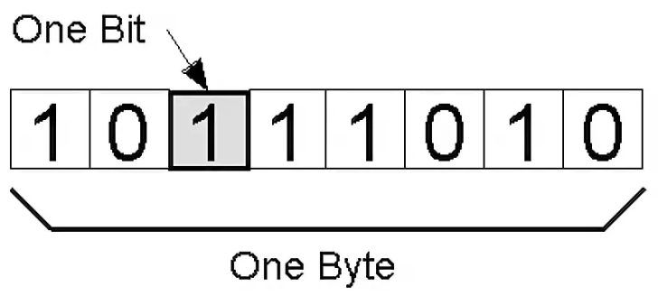
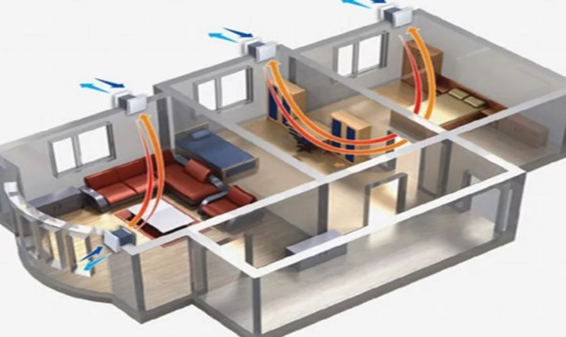
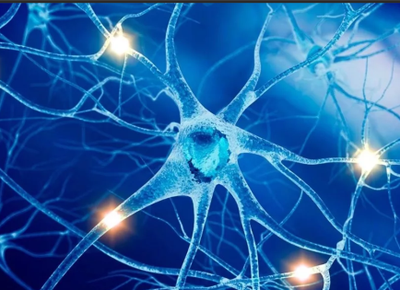
!!! Одна и та же информация при различных обстоятельствах обладает различными свойствами
В качестве единицы информации в вычислительной технике используется БИТ (англ. bit – binary digit – двоичная цифра).
Бит – слишком мелкая единица измерения. На практике применяется более крупная единица – БАЙТ, равная восьми битам и его производные (килобайт, мегабайт, гигабайт и др.)
СИСТЕМА – это совокупность элементов, взаимодействующих друг с другом, образующих определённую целостность, единство.

Slide 4
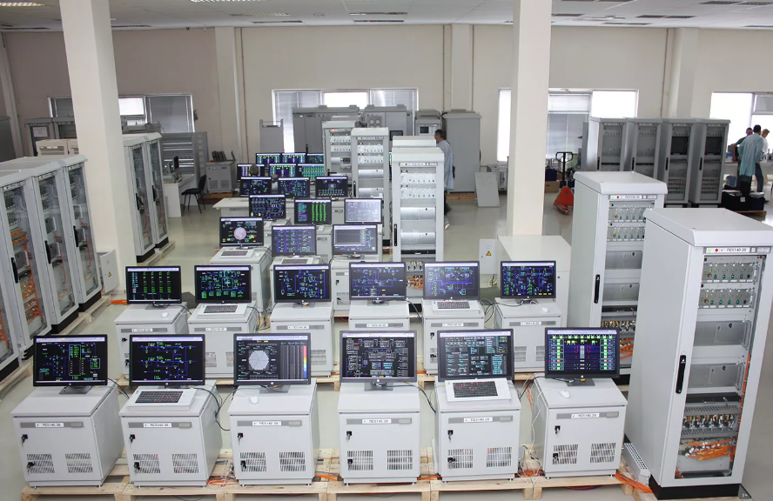
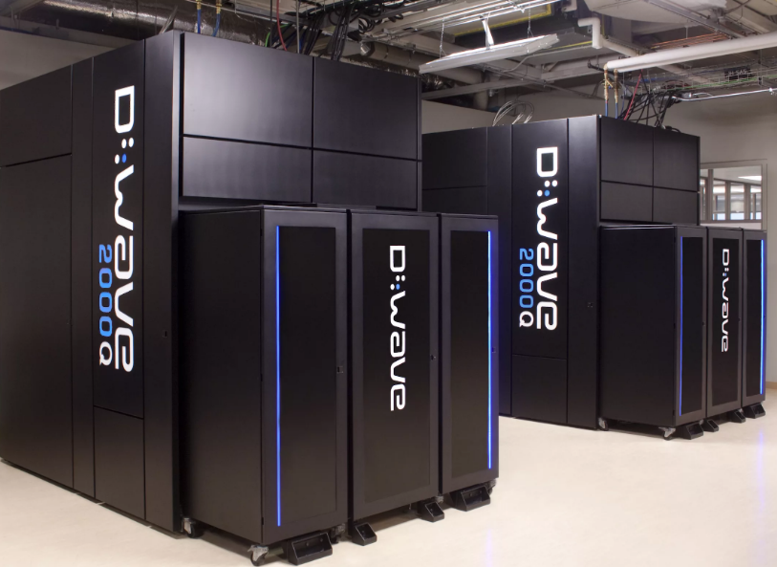
Под информационной системой понимают систему, организующую, хранящую и преобразующую информацию.
Вычислительная система (информационно-вычислительная система) (ВС) – это совокупность
одного или нескольких компьютеров или процессоров, ПО и периферийного оборудования, организованная для совместного выполнения информационно-вычислительных процессов.
Вычислительные системы могут значительно различаться по:
типам объектов;
характеру и объёму решаемых задач;
ряду других признаков.

Slide 5
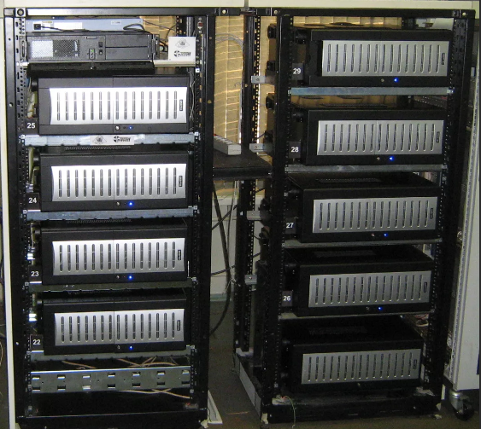
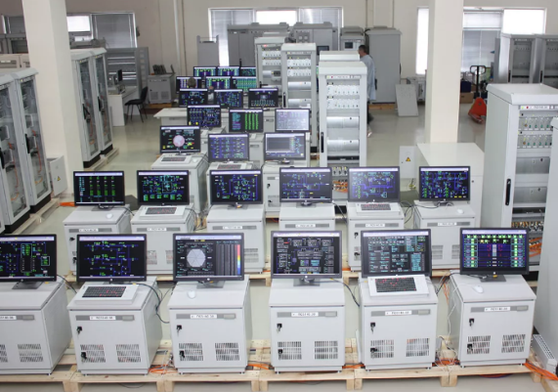
В зависимости от того, по каким признакам классифицировать, можно выделить различные классификации вычислительных систем.
НАПРИМЕР:
Многомашинная ВС - совокупность целых компьютеров
Многопроцессорная ВС – совокупность отдельных процессоров
Однородная ВС - строятся на основе однотипных компьютеров или процессоров
Неоднородная ВС - включают в свой состав различные типы компьютеров или процессоров
Оперативные ВС (on-line) - функционирующие в реальном масштабе времени
Неоперативные ВС (off-line) - когда результаты выполнения запроса можно получить с некоторой задержкой
ВС с централизованным управлением управление выполняет выделенный компьютер или процессор
Децентрализованные ВС - когда все компоненты равноправны и могут брать управление на себя

Slide 6
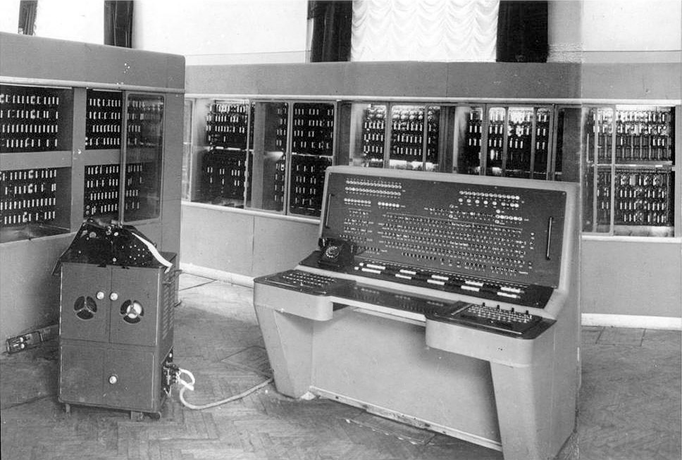
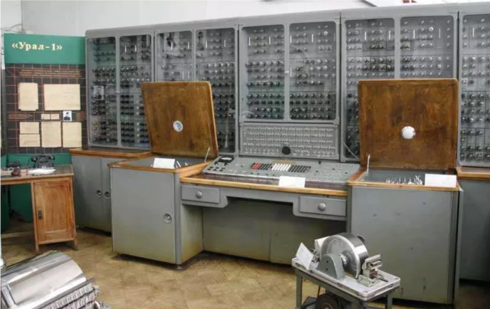
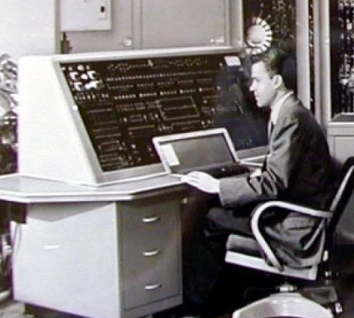
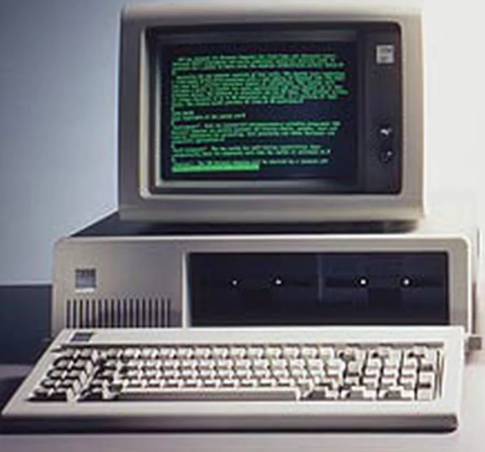
ИСТОРИЯ ЭВМ
Первые компьютеры были созданы в конце 40-х годов XX века и представляли собой гигантские вычислительные машины, использовавшиеся только для вычислительной обработки информации.
По мере развития компьютеры существенно уменьшились в размерах, но обросли дополнительным оборудованием, необходимым для их эффективного использования.

Slide 7
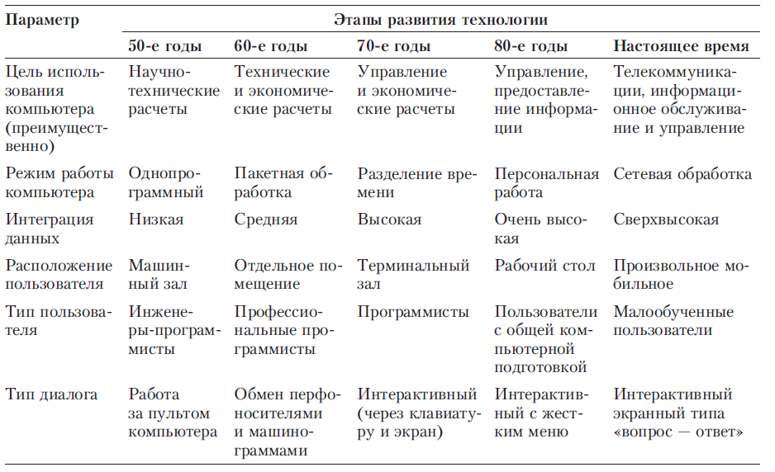
ЭВОЛЮЦИЯ КОМПЬЮТЕРНЫХ ИНФОРМАЦИОННЫХ ТЕХНОЛОГИЙ

Slide 8
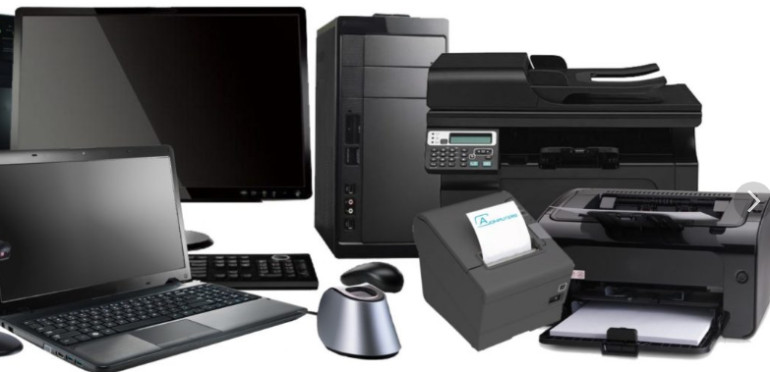
В вычислительной системе компьютер может быть один, но агрегированный с многофункциональным периферийным оборудованием. Стоимость периферийного оборудования часто во много раз превосходит стоимость компьютера.
Классическим вариантом ВС является многомашинный и многопроцессорный варианты.
Первые ВС создавались с целью увеличить быстродействие и надежность работы путем параллельного выполнения вычислительных операций.
Параллелизм выполнения операций существенно повышает быстродействие системы, он может:
значительно повысить надежность (при отказе одного компонента системы его функции может взять на себя другой);
повысить достоверность функционирования системы, если операции будут дублироваться, а результаты их выполнения сравниваться.

Slide 9
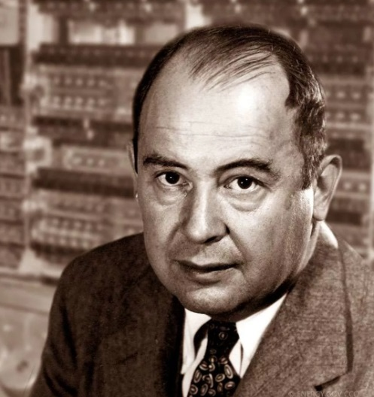
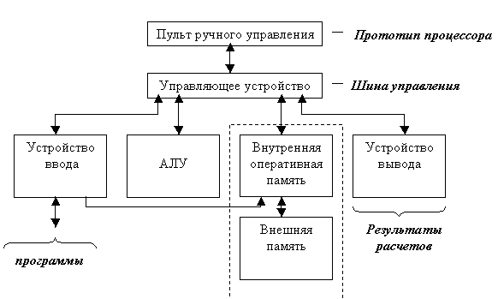
КЛАССИЧЕСКАЯ АРХИТЕКТУРА ЭВМ
ПО ФОН НЕЙМАНУ
Джон фон Не́йман
венгеро-американский математик
АЛУ- шина первоначального производства арифметико-логического преобразователя над поступающими на него машинными словами
Блок памяти состоит их 2 частей:
1 - быстродействующая, основная или оперативная внутренняя память (ОП);
2 - значительно более медленная внешняя память (ВП), способная хранить очень большие объемы информации.

Slide 10
Управляющее устройство - автоматически управляет всем вычислительным процессом, посылая всем остальным устройствам сигналы, предписывая те или иные действия, например:
обязывает ОП посылать необходимые данные;
обязывает включать АЛУ на выполнение необходимой операции;
перемещает результат в необходимую ячейку памяти и т.д.
Пульт ручного управления - позволяет оперативно вмешиваться в процесс задач, т. е. давать директивы УУ.
Устройство ввода позволяет ввести программу (с клавиатуры, либо с дисковых устройств), алгоритм решения задачи и исходные данные и далее поместить их в ОП для выполнения.
Устройство вывода служит для вывода из ЭВМ результатов обработки исходной информации. Чаще всего это символьная информация, которая выводится с помощью различного типа устройств на экран дисплея.
Алгоритм-совокупность правил (последовательность арифметических и логических операций), строго следуя которым можно перейти от исходных данных к конечному результату.

Slide 11
Программа- запись алгоритма в форме, воспринимаемой ЭВМ. Любая программа состоит из отдельных команд. Каждая команда предписывает определенные действия и указывает, над какими операндами это действие надо будет произвести.
!!! Строго последовательная модель выполнения операций, характерная для классической структуры компьютера — архитектуры фон Неймана, не позволяет существенно повысить быстродействие ВС.
Для современных ВС, за исключением суперкомпьютеров, основные критерии — информационное обслуживание пользователей, сервис и качество этого обслуживания.
Для суперкомпьютеров, представляющих собой многопроцессорные ВС, важнейшими показателями являются их производительность и надежность.

Slide 12
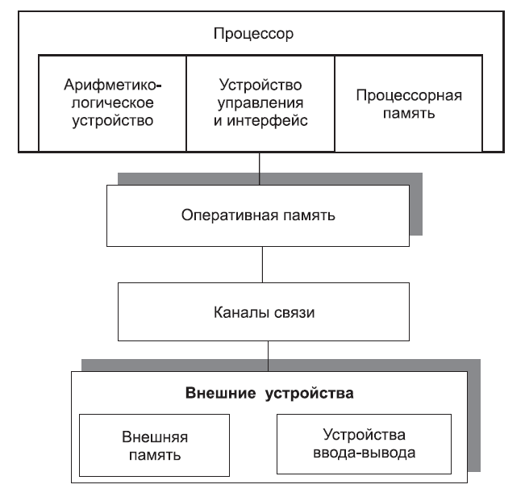
БЛОК-СХЕМА КЛАССИЧЕСКОГО КОМПЬЮТЕРА (УКРУПНЕННАЯ)
1. Процессор (центральный процессор) — основной вычислительный блок компьютера, содержит важнейшие функциональные устройства:
устройство управления с интерфейсом процессора (системой сопряжения и связи процессора с другими узлами машины);
арифметико-логическое устройство (АЛУ);
процессорную память.
Процессор, по существу, является устройством, выполняющим все функции
элементарной ЭВМ.

Slide 13
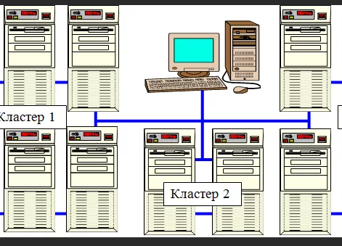
2. Оперативная память — запоминающее устройство, используемое для оперативного хранения и обмена информацией с другими узлами машины.
3. Каналы связи (внутримашинный интерфейс) служат для сопряжения центральных узлов машины с ее внешними устройствами.
4. Внешние устройства обеспечивают эффективное взаимодействие компьютера с окружающей средой: пользователями, объектами управления, другими машинами. В состав внешних устройств обязательно входят внешняя память и устройства ввода-вывода.
Вычислительная система может строиться на основе целых компьютеров —многомашинная ВС, либо отдельных процессоров — многопроцессорная ВС. Может быть также одномашинная ВС.

Slide 14
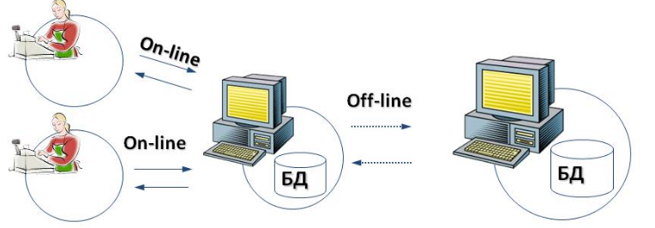
Вычислительные системы бывают:
однородные;
неоднородные.
Однородная ВС строится на основе однотипных компьютеров или процессоров, позволяет использовать стандартные наборы программных средств, типовые протоколы сопряжения устройств.
Неоднородная ВС включает в свой состав различные типы компьютеров или процессоров. При построении системы приходится учитывать их различные технические и функциональные характеристики, что существенно усложняет создание и обслуживание таких систем.
Вычислительные системы работают в:
оперативном режиме (on-line);
неоперативном режиме (off-line).

Slide 15
Оперативные системы функционируют в реальном масштабе времени, в них реализуется оперативный режим обмена информацией — ответы на запросы ВС поступают незамедлительно. В неоперативных ВС допускается режим «отложенного ответа», когда результаты выполнения запроса можно получить с некоторой задержкой.
Различают ВС с централизованным и децентрализованным управлением. В первом случае управление выполняет выделенный компьютер или процессор, во втором — эти компоненты равноправны и могут брать управление на себя.
ВС могут быть:
территориально-сосредоточенными (все компоненты размещены в непосредственной близости друг от друга);
распределенными (компоненты могут располагаться на значительном расстоянии, например, вычислительные сети);
структурно одноуровневыми (имеется лишь один общий уровень обработки данных);
многоуровневыми (иерархическими) структурами. В иерархических ВС машины или процессоры распределены по разным уровням обработки информации, некоторые машины (процессоры) могут специализироваться на выполнении опрделенных функций.

Slide 16
МНОГОМАШИННАЯ ВС
Содержит некоторое число компьютеров, информационно
взаимодействующих между собой. Машины могут находиться рядом, а могут быть удалены друг от друга (вычислительные сети).
В многомашинных ВС каждый компьютер работает под управлением своей ОС. Т.к. обмен информацией между машинами выполняется под управлением ОС, динамические характеристики процедур обмена ухудшаются (требуется время на согласование работы самих ОС).
Информационное взаимодействие компьютеров в многомашинной ВС может быть организовано на уровне:
процессоров (связь реализуется через регистры процессорной памяти и требует наличия в ОС весьма сложных специальных программ)
оперативной памяти (ОП) (сводится к программной реализации общего поля ОП (равнодоступность модулей памяти), это проще, но требует существенной модификации ОС.
каналов связи (взаимодействие организовано наиболее просто и может быть достигнуто внешними по отношению к ОС программами-драйверами, обеспечивающими доступ от каналов связи одной машины к внешним устройствам других

Slide 17
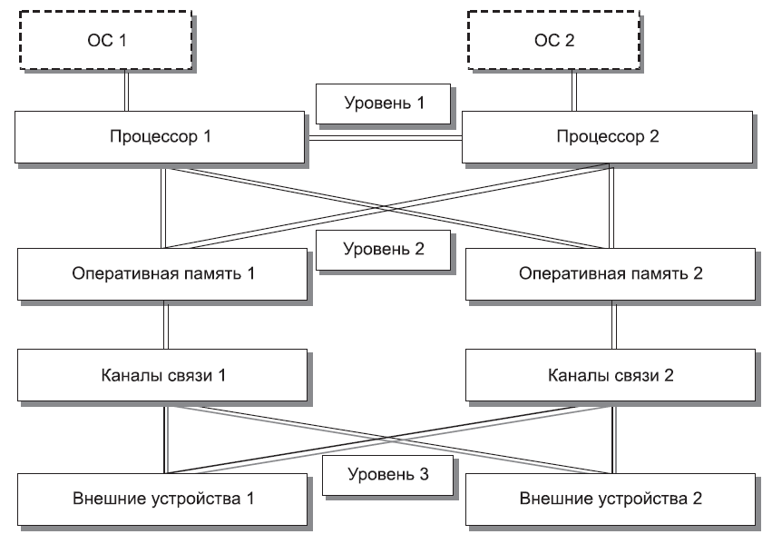
СХЕМА ВЗАИМОДЕЙСТВИЯ КОМПЬЮТЕРОВ В ДВУХ-
МАШИННОЙ ВС
Ввиду сложности организации информационного взаимодействия на 1-м и 2-м уровнях в большинстве многомашинных ВС используется 3-й уровень, хотя и динамические характеристики (в первую очередь быстродействие), и показатели надежности таких систем существенно ниже.

Slide 18
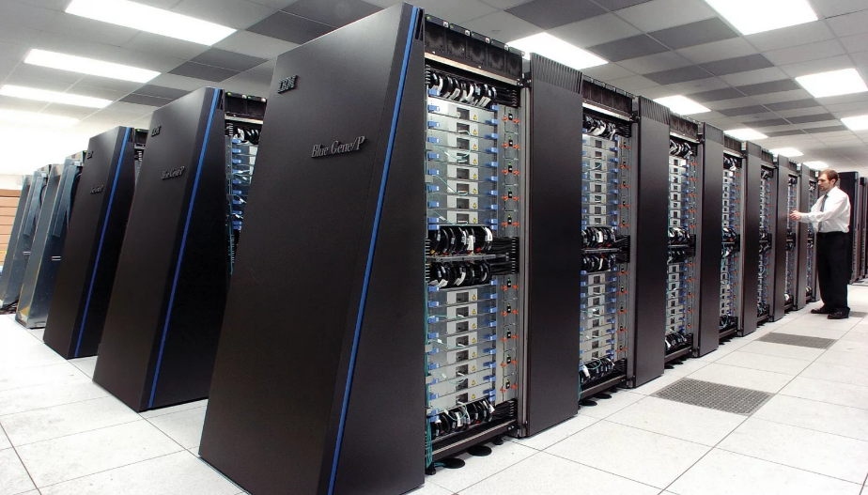
МНОГОПРОЦЕССОРНАЯ ВС
Объединено несколько процессоров, информационно взаимодействующих между собой либо на уровне регистров процессорной памяти, либо на уровне оперативной памяти.
Такой тип взаимодействия принят в большинстве случаев – организуется значительно проще и сводится к созданию общего поля оперативной памяти для всех процессоров. Общий доступ к внешней памяти и к устройствам ввода-вывода обеспечивается обычно через каналы ОП.
Важным является и то, что многопроцессорная вычислительная система работает под управлением единой операционной системы, общей для всех процессоров. Это существенно улучшает динамические характеристики ВС, но требует наличия специальной, весьма сложной операционной системы

Slide 19
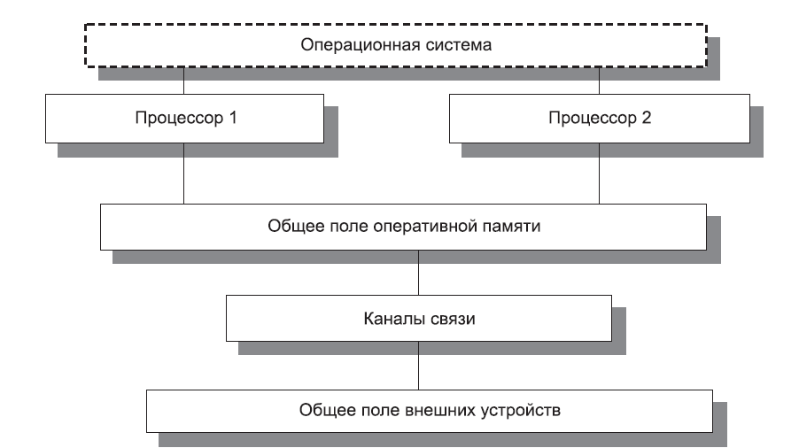
СХЕМА ВЗАИМОДЕЙСТВИЯ ПРОЦЕССОРОВ В ВС

Slide 20
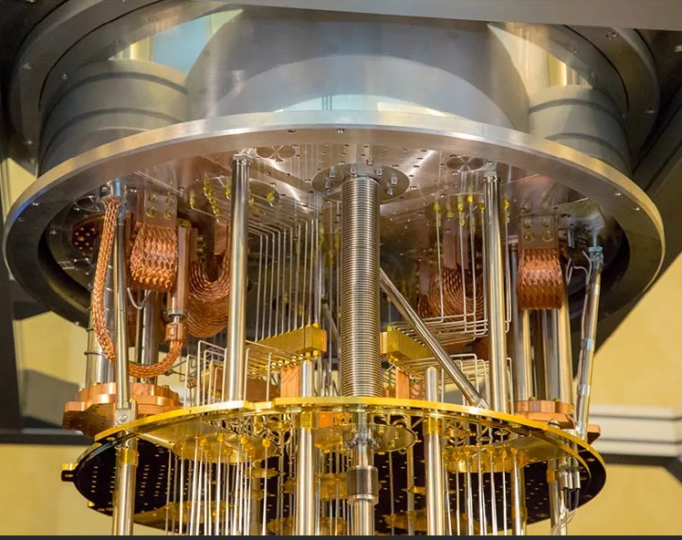
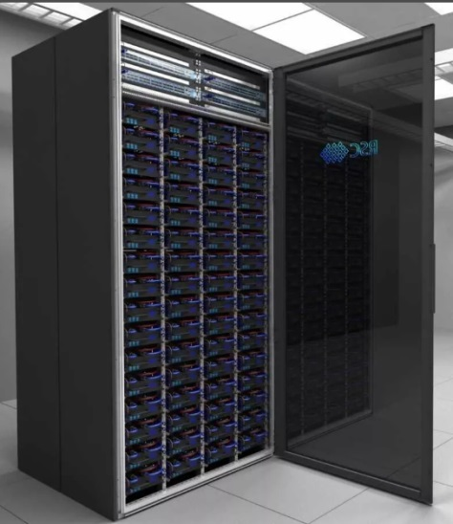
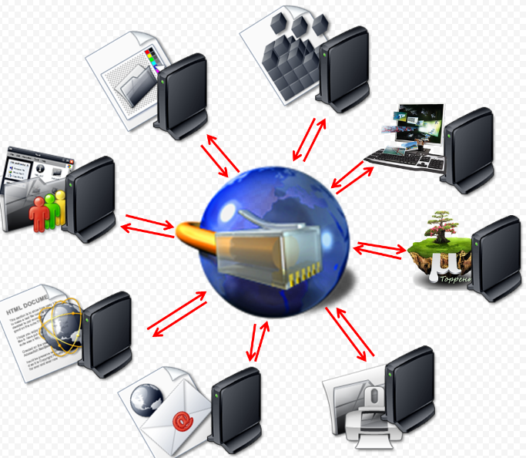
Быстродействие и надежность многопроцессорных ВС по сравнению с многомашинными, взаимодействующими на 3-м уровне, существенно повышаются:
ввиду ускоренного обмена информацией между процессорами;
более быстрого реагирования на ситуации, возникающие в системе;
вследствие большей степени резервирования устройств системы (система сохраняет работоспособность, пока работоспособны хотя бы по одному модулю каждого типа устройств).
Типичным примером массовых многомашинных ВС могут служить компьютерные сети
Примером многопроцессорных ВС — суперкомпьютеры, квантовые компьютеры

Slide 21
Микропроцессор, машинные слова, регистры, регистровые пары
(пояснение к лабораторной работе №1)

Slide 22
Микропроцессор принимает заряды одновременно с восьми контактов и в зависимости от поступившего сигнала выполняет то или иное действие.
У каждого из этих восьми контактов может быть лишь два состояния
есть заряд (1)
нет заряда (0)
Последовательности из единиц и нулей дают числа в двоичном представлении, но их несложно перевести в привычный десятичный формат
00111100
Разряды двоичных чисел в информатике принято называть битами, а последовательности из 8 битов составляют байты

Slide 23
Как вы думаете, что означает такая команда на Бейсике?
LET A=A+1
!!!Писать достаточно сложные программы, оперируя голыми числами, да еще двоичными – задача очень сложная
Простой и логичный выход из создавшегося затруднения - заменить все коды машинного языка человеческими словами или, хотя бы сокращениями, поставив каждой команде микропроцессора в соответствие единственное обозначение.
!!!Именно такой язык и был назван ассемблером
Приведенная выше комбинация единиц и нулей 00111100 на ассемблере будет выглядеть так:
INK A
INC - от англ. слова increase (увеличиваться)
Cокращенные имена команд микропроцессора называют мнемониками

Slide 24
МИКРОПРОЦЕССОР
Краткий список операций, доступных микропроцессору:
простейшие арифметические действия сложения и вычитания;
операции с памятью, такие как запись в определенную ячейку или считывание из памяти чисел;
связь с внешними устройствами через порты;
обработка отдельных битов (разрядов двоичных чисел);
логические операции с двоичными числами;
различные вызовы других подпрограмм;
условные и безусловные переходы;
работа с прерываниями

Slide 25
АССЕМБЛЕР
Языки высокого уровня
Язык низкого уровня
Преимущества:
значительное увеличение скорости выполнения программ;
большая гибкость (оптимально используются возможности компьютера);
полученные программы занимают меньше памяти.
Недостатки:
программы требуют больше времени и внимательности при написании;
сложность отладки (отсутствуют привычные сообщения об ошибках, текст трудно читать);
трудно выполнять арифметические действия (микропроцессор не может обрабатывать дробные числа, да и применение целых чисел имеет ряд ограничений).

Slide 26
Машинные коды, это это родной язык компьютера, и совершенно естественно, что программу на таком языке микропроцессор может выполнить в самые кратчайшие сроки - ведь в этом случае не приходится прибегать к услугам переводчиков.
Ассемблер – язык программирования, который транслирует свои команды сразу в машинный код.
При создании программ на ассемблере необходимо самостоятельно следить за размещением в памяти кодов программы, переменных, массивов и различных рабочих областей.
Поэтому необходимо четко представлять, как распределяется память между различными областями, а также какие области памяти вообще существуют и для чего они предназначены.

Slide 27
РЕГИСТРЫ И РЕГИСТРОВЫЕ ПАРЫ
Регистры можно представить как совершенно особые внутренние ячейки памяти, являющиеся неотъемлемой частью центрального процессора.
Практически ни одна операция не обходится без участия регистров, а различные арифметические и логические действия без них и вовсе невозможны.
ОСОБЕННОСТИ РЕГИСТРОВ
Регистры не равноценны, то есть действия, допустимые с использованием одного регистра невозможны с другими и наоборот
Для обращения к ним используются не адреса, а собственные имена, состоящие из одной или двух букв латинского алфавита
Отличие регистров от ячеек памяти - это способность их объединяться определенным образом, составляя регистровые пары

Slide 28
РЕГИСТРЫ:
Имеют размер байта 8 бит (для 8-ми разрядного процессора)
В них можно записывать числа и читать их значение (за исключением системных регистров),
Информация в них может сохраняться, как и в памяти, до тех пор, пока не будет изменена программой.
Все регистры могут быть подразделены на несколько групп, учитывая характер функций, которые они выполняют.
Самая многочисленная и наиболее важная группа - регистры общего назначения или регистры данных. Их насчитывается семь: A, B, C, D, E, H и L
Регистр A (аккумулятор) участвует во всех арифметических и логических операциях, результат которых мы получаем в том же регистре A

Slide 29
Каждый регистр может использоваться лишь в строго определенных операциях и каждый из них в этом смысле уникален
Регистр A (аккумулятор) участвует во всех арифметических и логических операциях, результат которых мы получаем в том же регистре A
Использование регистра B наиболее удобно при организации циклов
Другие регистры проявляют свою индивидуальность, преимущественно, объединившись в пары. Возможны следующие регистровые пары: BC, DE и HL.
И вам следует запомнить, что никаких других вариантов соединения регистров не существует!!!
Так пара BC часто используется, подобно регистру B в качестве счетчика в циклах.
Пара DE зачастую адресует пункт назначения при перемещениях данных из одной области памяти в другую
HL несет наибольшую нагрузку, играя примерно ту же роль, что и аккумулятор: только с этой парой можно выполнять арифметические действия (аккумулятор – однобайтовые операции, пара- двухбайтовые).

